Slide 1

Attività di formazione
Revisione delle innovazioni tecniche nella gestione del parcheggio
Riccardo Enei, ISINNOVA, maggio 2020

Slide 2
Soluzioni tecniche

Slide 3
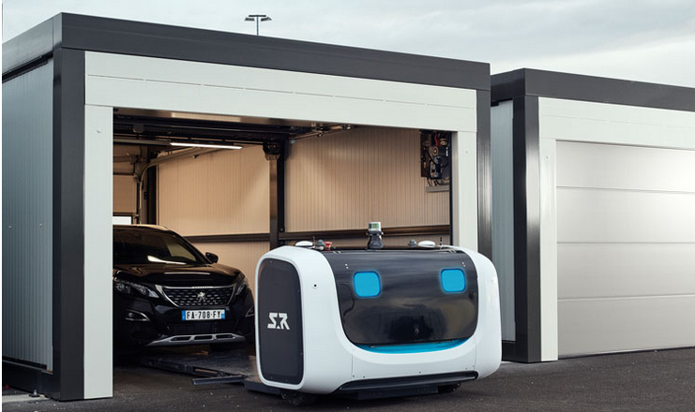
Panoramica delle innovazioni nel settore del parcheggio
N. 1: robot parcheggiatori
Il sistema di parcheggio automatizzato si avvale di robot che eseguono il prelievo delle auto e le parcheggiano in modo più efficiente all'interno di un parcheggio tradizionale. Il sistema è stato installato nell'aeroporto di Lione-Saint Exupéry nel 2018.
Https://www.Internationalairportreview.Com/News/82979/Lyon-airports-new-robotic-car-parking/

Slide 4
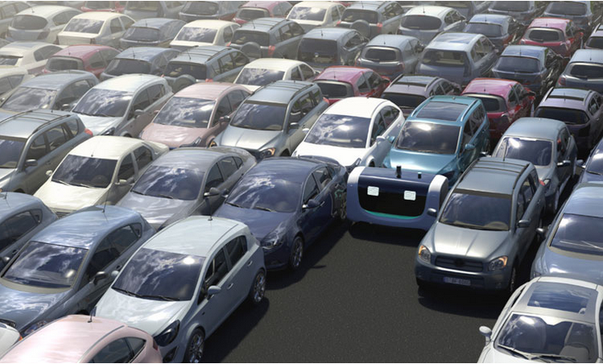
Panoramica delle innovazioni nel settore del parcheggio
N. 1: robot parcheggiatori
Effetti: riduce l'impronta ambientale creando fino al 50% di spazi in più nella stessa superficie attraverso una maggiore densità di parcheggio e di parcheggio tra i blocchi. In tal modo, si mantiene l'integrità dei terreni circostanti.
Limita le emissioni di CO2 attraverso l'eliminazione del traffico dei veicoli passeggeri all'interno dei parcheggi. I robot funzionano con un motore elettrico che non emette CO2.
Https://www.Internationalairportreview.Com/News/82979/Lyon-airports-new-robotic-car-parking/

Slide 5
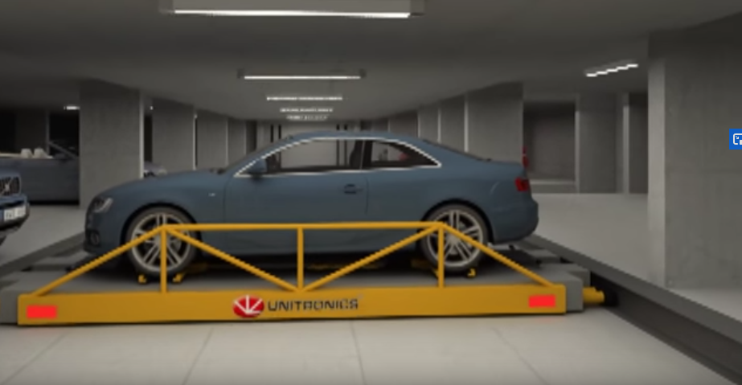
Panoramica delle innovazioni nel settore del parcheggio
N. 2: elevatori per auto
Sollevatori meccanici che consentono di impilare i veicoli nello spazio in altezza disponibile, permettendo di sfruttare il volume anziché lo spazio, come invece avviene nei sistemi di parcheggio tradizionali. In tal modo, si garantisce che più veicoli possano occupare il medesimo posto auto e che questi possano essere impilati due, o anche fino a tre, alla volta.
https://www.youtube.com/watch?v=qMWki9Ssdh4

Slide 6
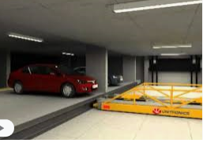
Panoramica delle innovazioni nel settore del parcheggio
N. 2: elevatori per auto
Effetti: il celebre sistema di elevatori per auto è in uso in una zona residenziale di West Hollywood (California, Stati Uniti) allo scopo di recuperare circa 650 metri quadri di proprietà immobiliare di qualità.
https://www.youtube.com/watch?v=qMWki9Ssdh4

Slide 7
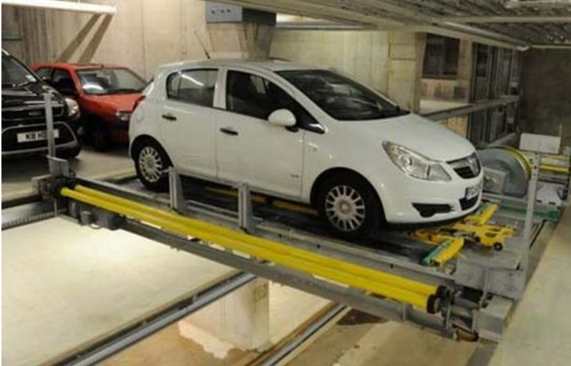
Panoramica delle innovazioni nel settore del parcheggio
N. 3: Parcheggi robotizzati
Anche se sono in qualche modo simili ai robot parcheggiatori, la differenza sta nel sistema di parcheggio offerto, in stile magazzino. Questi sistemi massimizzano lo spazio e il tempo necessario al parcheggio, garantendo al contempo che i veicoli possano essere messi a disposizione in pochi minuti, dopo la telefonata del proprietario.
https://www.birminghammail.co.uk/news/local-news/birminghams-return-to-robotic-parking-132679
PARK4SUMP • Sessione di formazione - Riccardo Enei

Slide 8
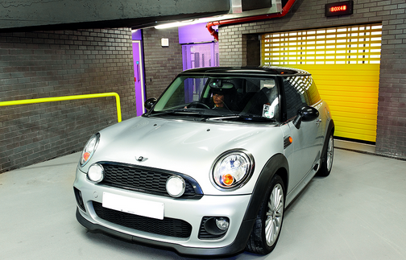
Panoramica delle innovazioni nel settore del parcheggio
N. 3: Parcheggi robotizzati
Effetti: il sistema, prodotto dall'azienda tedesca Wohr, è in grado di adattarsi a tutte le dimensioni dei veicoli ed è efficiente dal punto di vista energetico, in quanto riduce la necessità di illuminazione e ventilazione nei parcheggi sotterranei multi-piano, come il Cube Car Park di Birmingham (Regno Unito).
https://www.birminghammail.co.uk/news/local-news/birminghams-return-to-robotic-parking-132679

Slide 9
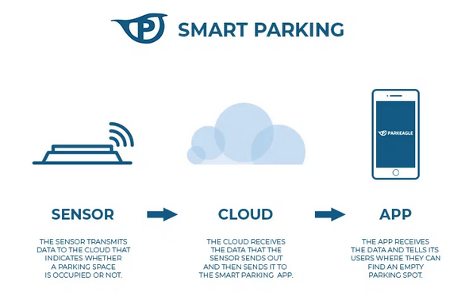
Panoramica delle innovazioni nel settore del parcheggio
N. 4: sensori di smart parking
I sensori comunicano in tempo reale con un sistema PRIS (Parking-Routing-Information-System) per guidare i conducenti ai posti auto disponibili.

Slide 10
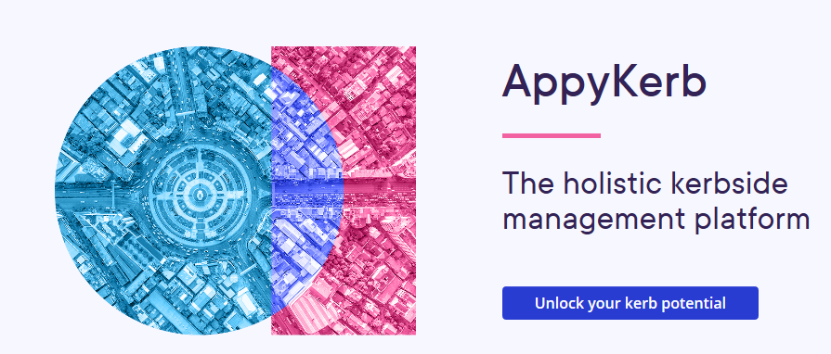
Panoramica delle innovazioni nel settore del parcheggio
N. 9: sensori di smart parking
Effetti: la stragrande maggioranza (87 percento) dei conducenti intervistati ad Harrogate (Regno Unito) ha trovato la soluzione più vantaggiosa rispetto ai parchimetri, poiché consentiva di occupare più a lungo i posti auto rispetto a sessioni di simile durata effettuate con i parchimetri (una media di 10 minuti in più su strada e 50 minuti in più per le zone riservate al parcheggio), con conseguente aumento dei ricavi per le autorità locali e di maggior tempo trascorso dai singoli individui sulla strada principale.
https://appyway.com/kerbside-management/
Notes:
The UK company AppyParking is introducing smart parking schemes across several towns and cities, helping to reduce driver stress, congestion and emissions generated while looking for parking spaces by navigating drivers directly to available bays.
AppyParking has worked with a number of UK authorities, including Harrogate Borough Council, North Yorkshire County Council, and Coventry City Council, to install sensors in Pay and Display parking bays. This means users who download the app can see real-time availability of spaces and eventually EV chargepoints across the cities.
The report from the UK Department for Transport https://assets.publishing.service.gov.uk/government/uploads/system/uploads/attachment_data/file/846593/future-of-mobility-strategy.pdf shows details on the Harrogate case study.

Slide 11
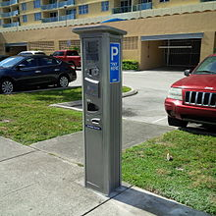
Panoramica delle innovazioni nel settore del parcheggio
N. 5: metodo di pagamento del parcheggio Pay by Plate
Questa tecnologia permette ai conducenti di pagare i posti auto registrando la propria targa in un chiosco del terminale di pagamento, per poi effettuare il pagamento con carta di credito o contanti. Gli automobilisti possono prenotare in anticipo lo spazio per tutto il tempo a loro necessario e, qualora debbano prolungare la sosta, l'operazione è eseguibile in remoto tramite app.
https://en.wikipedia.org/wiki/Pay-by-plate_parking

Slide 12
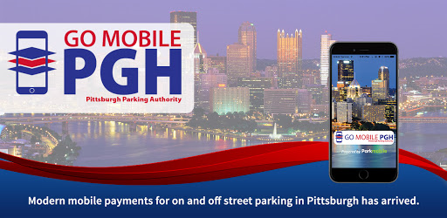
Panoramica delle innovazioni nel settore del parcheggio
N. 5: metodo di pagamento del parcheggio Pay by Plate
Effetti: il sistema è stato implementato a Pittsburgh nel 2012 e da allora la città ha riportato un aumento del fatturato derivante dai parcheggi. Allo stesso tempo, è notevolmente diminuito il numero di multe effettuate.
http://www.gomobilepittsburgh.com/

Slide 13
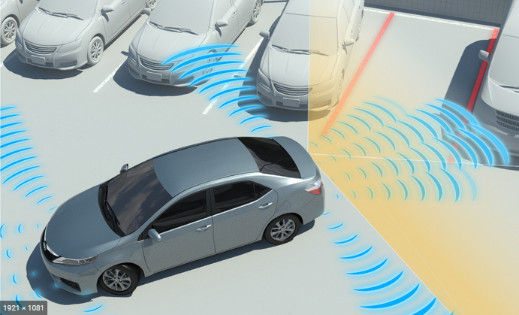
Panoramica delle innovazioni nel settore del parcheggio
N. 6: progettazione di parcheggi e segnaletica 3D: sistemi di aiuto alle manovre
La progettazione e la segnaletica 3D stanno plasmando l'impiego di tecnologie innovative come i sistemi di aiuto alle manovre. La tecnologia si avvale di sensori integrati nel paraurti del veicolo, che rilevano e segnalano al conducente eventuali variazioni di rotta e ostacoli.
https://www.bosch-mobility-solutions.com/en/products-and-services/passenger-cars-and-light-commercial-vehicles/driver-assistance-systems/parking-aid/

Slide 14
Panoramica delle innovazioni nel settore del parcheggio
N. 6: progettazione di parcheggi e segnaletica 3D: sistemi di aiuto alle manovre
Effetti: vantaggi del sistema per i conducenti:
Comfort e supporto in fase di parcheggio e manovra
Prevenzione di fastidiose riparazioni causate da piccoli urti e graffi
Utilizzo più efficace degli spazi di parcheggio ristretti

Slide 15
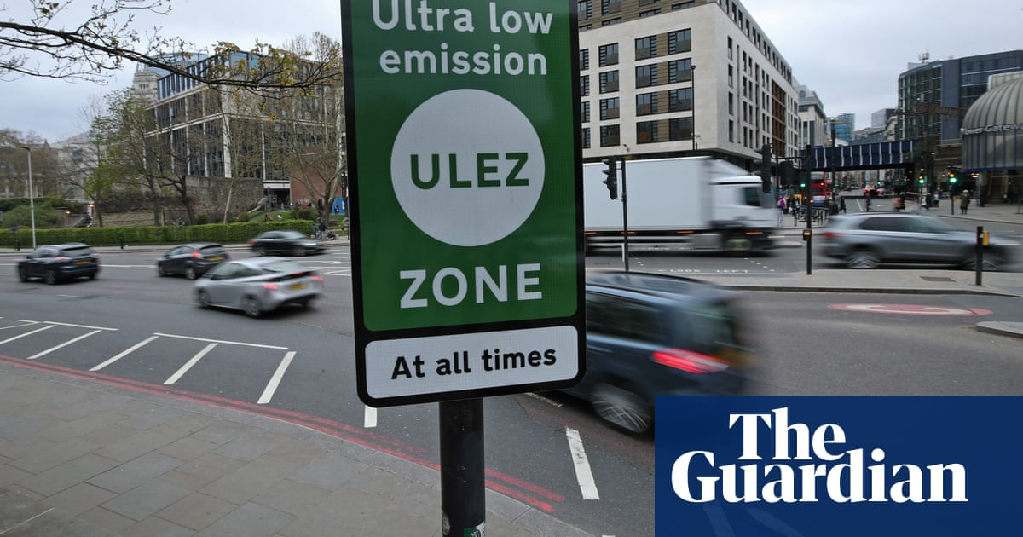
Panoramica delle innovazioni nel settore del parcheggio
N. 7: tariffe di parcheggio basate sull'inquinamento
I veicoli più ecologici come quelli elettrici, ibridi e a basso consumo usufruiscono di uno sconto, mentre le auto più inquinanti pagano un sovrapprezzo. Il sistema è stato introdotto a Madrid nel 2004 nel tentativo di ridurre l'impronta di carbonio della città, cui ha fatto seguito Londra nel 2018.
https://www.theguardian.com/world/2020/apr/16/uk-cities-postpone-clean-air-zone-plans-due-to-covid-19-crisis

Slide 16
Panoramica delle innovazioni nel settore del parcheggio
N. 7: tariffe di parcheggio basate sull'inquinamento
Effetti: il governo promuove le zona di aria pulita come la soluzione migliore per influenzare il comportamento degli automobilisti. Tuttavia, la loro creazione richiede diversi anni, per non parlare della necessità di investire somme considerevoli. In assenza dell'infrastruttura fisica necessaria, l'Emissions Based Parking (parcheggio basato sulle emissioni) fornisce risultati simili a un costo minimo e può essere realizzato nel giro di poche settimane.
https://www.europeanparking.eu/media/1542/3_uk_cityoflondon_ringgoebp_presentation.pdf

Slide 17
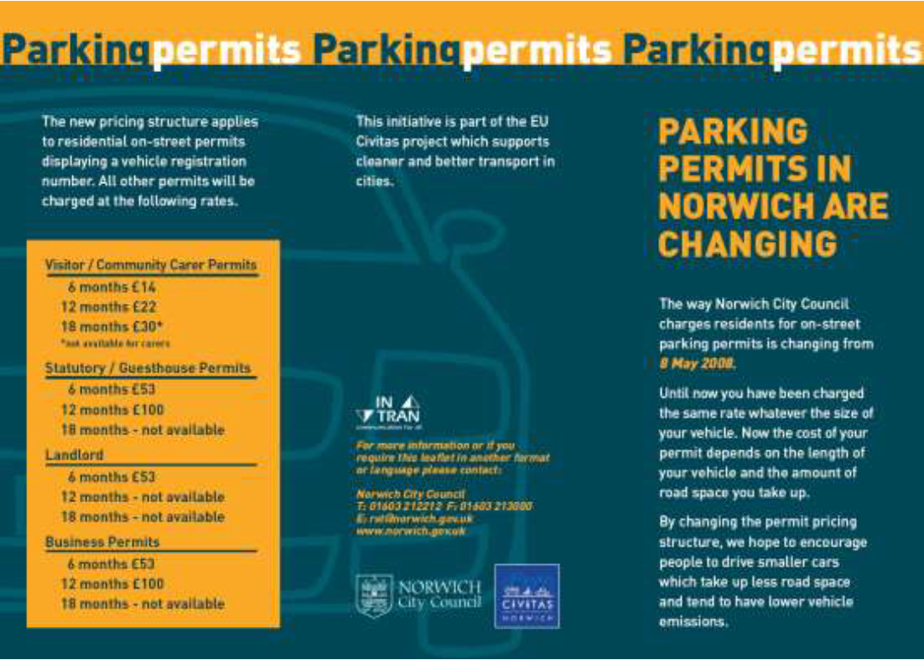
Panoramica delle innovazioni nel settore del parcheggio
N. 8: tariffe di parcheggio basate sulla lunghezza del veicolo
In genere, i veicoli più lunghi e più grandi sono più costosi. Il sistema introduce una misura democratica per far pagare ai conducenti la quantità di spazio occupato, non solo il tempo per cui lo stanno usando. In questo modo, le persone sono incentivate a investire in automobili più piccole, proprio come il parcheggio basato sull'inquinamento promuove l'uso di veicoli più ecologici. La misura è stata attuata a Norwich (Regno Unito) nel 2008.
https://civitas.eu/sites/default/files/720-2.pdf

Slide 18
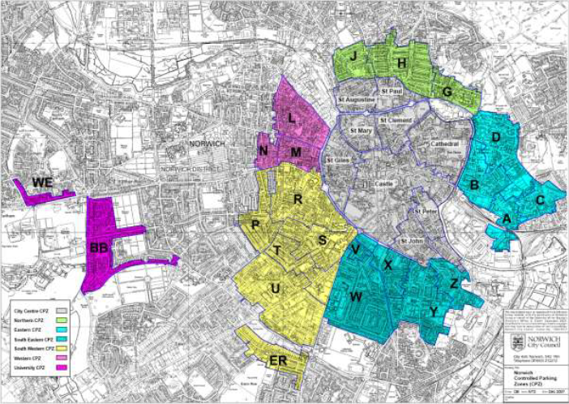
Panoramica delle innovazioni nel settore del parcheggio
N. 8: tariffe di parcheggio basate sulla lunghezza del veicolo
Effetti: a Norwich (Regno Unito), durante il calcolo del potenziale della strategia di prezzo dei parcheggi nell'incentivare l'uso di auto più piccole, è emersa una sconcertante riduzione di 2.700 tonnellate di CO2 negli scenari più ottimistici, raggiungendo 300 tonnellate negli scenari prudenziali.
https://civitas.eu/content/measure-result-influencing-choice-vehicle-towards-smaller-and-more-fuel-efficient-vehicles
Notes:
More on this trial, impacts and implmentation can be found in the CIVITAS SMILE (2006) evaluation report Influencing the choice of vehicle towards smaller
and more fuel efficient vehicles in https://civitas.eu/sites/default/files/720-2.pdf . The report deals with the implementation stages of the measure, discussing limitations and potential benefits of vehicle lengths parking fees measures.

Slide 19
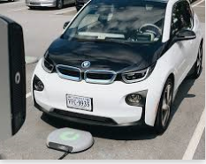
Panoramica delle innovazioni nel settore del parcheggio
N. 9: ricarica wireless nei parcheggi
Sono già disponibili varie soluzioni di ricarica wireless per veicoli elettrici. Inoltre, con fornitori come Plugless, è possibile usufruire della ricarica wireless all'interno dei parcheggi.
https://www.pluglesspower.com/

Slide 20
Panoramica delle innovazioni nel settore del parcheggio
N. 9: ricarica wireless nei parcheggi
Effetto e implementazione:
Lo studio di ricarica induttiva WiCh (Wireless Charging of Electric Vehicles) è stato condotto in Svezia su vasta scala nell'arco di 18 mesi (2017) e ha coinvolto 20 veicoli, introdotti all'interno delle flotte esistenti per essere testati dagli utenti nel corso del lavoro quotidiano. I veicoli sono stati distribuiti in 8 diversi siti nel sud della Svezia, nelle città di Stoccolma, Uppsala e Göteborg.
La Norvegia installerà nei parcheggi di Oslo le prime stazioni al mondo di ricarica wireless di veicoli elettrici destinate ai taxi. Il progetto di ricarica rapida wireless ridurrà le emissioni climatiche del settore taxi entro il 2023.

Slide 21
Benefici

Slide 22
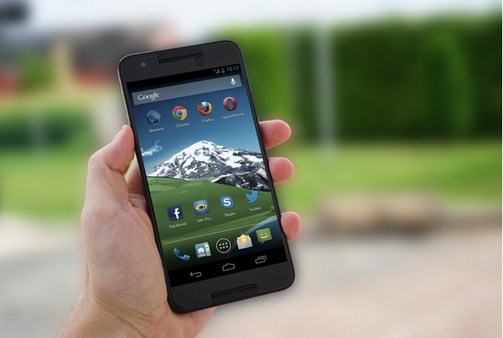
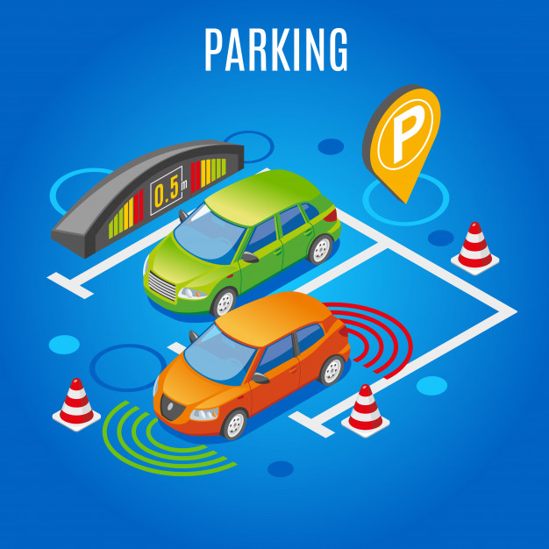
Vantaggi delle soluzioni tecniche
  Riduzione del periodo di crociera per la ricerca del parcheggio
  Diminuzione della congestione e delle emissioni
  Potenziamento del controllo soste
  Incremento dei flussi di ricavi
  Miglioramento della disponibilità di parcheggio
  Aumento dei tassi di occupazione degli spazi di parcheggio
  Promozione dell'economia locale
  Miglioramento della vivibilità
  Incremento della sicurezza

Slide 23
Effetti delle soluzioni tecniche: SF Park
San Francisco Park è stata una delle prime città ad adottare un approccio dinamico alla tariffazione dei parcheggi con parchimetro.
Le tariffe variano per blocco, ora del giorno e giorno della settimana, allo scopo di raggiungere un tasso di occupazione target che va da uno a due spazi disponibili per ciascun tratto stradale.
La disponibilità di posti auto può essere verificata sul sito web SF Park o tramite app mobile.

Slide 24
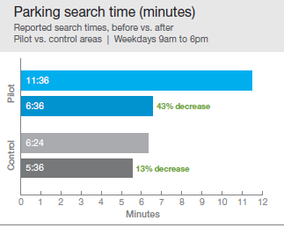
Effetti delle soluzioni tecniche
Risultati nelle aree pilota di San Francisco Sfpark (parchimetri intelligenti che modificano i prezzi in base alla posizione, all'ora del giorno e al giorno della settimana).
  Nelle aree pilota di SFpark, il tempo impiegato dalla maggior parte degli utenti per trovare uno spazio è diminuito del 43%, rispetto a una riduzione del 13% nelle aree di controllo.
Notes:
SFpark was a federally-funded demonstration of a new approach to managing parking. It used better information, including real-time data where parking is available, and demand-responsive parking pricing to help make parking easier to find. As a federally-funded demonstration of a new approach to managing parking, the SFpark project collected an unprecedented data set to enable a thorough evaluation of its effectiveness.
Evaluation findings
The San Francisco Municipal Transportation Agency (SFMTA) evaluated the SFpark pilot project to see how effectively this approach to managing parking delivered the expected benefits. The evaluation showed that after SFpark, San Francisco saw:
Average parking rates were lower
Parking availability improved
It is easier to find a parking space
It is easier to pay and avoid parking citations
Greenhouse gas emissions decreased
Vehicle miles traveled decreased
The SFMTA produced four documents as part of the evaluation, available online:
Summary of the evaluation findings
Full evaluation report
Overview of SFpark
Technical “how to” manual
http://sfpark.org/about-the-project/pilot-evaluation/

Slide 25
Effetti delle soluzioni tecniche
Risultati nelle aree pilota di San Francisco Sfpark (ostacoli da superare e soluzioni)
  L'adempimento dei pagamenti rappresentava un problema. Mentre i prezzi su misura offrono i benefici attesi, questi risultano più evidenti quando la maggior parte degli utenti si avvale del parchimetro. I dati della valutazione pilota hanno confermato che molti blocchi presentavano sempre un basso adempimento del pagamento, in altre parole, i veicoli venivano parcheggiati senza passare dal parchimetro.
Soluzioni
  Per contribuire ad aumentare l'adempimento dei pagamenti, tale procedura è stata particolarmente semplificata nelle aree pilota. È stato introdotto il sistema PayByPhone, oltre a nuovi parchimetri che accettano il pagamento con carta di credito, tessere di parcheggio e monete.

Slide 26
Effetti delle soluzioni tecniche
Risultati nelle aree pilota di San Francisco Sfpark (ostacoli da superare e soluzioni)
  Ostacoli normativi a questo approccio. L'attuale legislazione impedisce l'addebito per soste brevi inferiori a cinque minuti, il che significa che non è possibile applicare la tariffazione automatica per piccoli incrementi di tempo.
Soluzioni
  Il governo centrale dovrebbe consentire una gestione dinamica tramite l'addebito a piccoli incrementi e l'introduzione di ordini dinamici di regolazione del traffico.

Slide 27
Effetti delle soluzioni tecniche
Risultati nelle aree pilota di San Francisco Sfpark (ostacoli da superare e soluzioni)
  Complessità tecnologica nella gestione del sistema. Dal punto di vista tecnologico, l'utilizzo di dati provenienti da più fornitori e fonti ha richiesto una significativa operazione di pulizia, di assemblaggio e di confronto dei dati.
Soluzioni
  Disporre di consulenti in loco per lavorare direttamente con il personale comunale locale si è rivelata un'operazione fondamentale per risolvere le numerose problematiche di trattamento dei dati.

Slide 28
Effetti delle soluzioni tecniche: Smart Parking a Treviso (IT)
  Dal 2010 la città di Treviso (85.000 abitanti) è dotata di un innovativo sistema di gestione del parcheggio basato sull'utilizzo di sensori magnetici a induzione, i quali sono collocati sotto ogni singolo spazio di parcheggio.
  Ciò consente una comunicazione costante con i parchimetri e con il sistema centrale attraverso un sistema di trasmissione. Il sistema fornisce dati di occupazione e fatturato in tempo reale per ciascuno dei 2.400 spazi di parcheggio del centro storico.
  Grazie al cofinanziamento europeo (Life + PERHT Project), nel 2015 il sistema è stato esteso alle stazioni di carico/scarico merci del centro storico.
Notes:
Benefit of the new Treviso App: The new APP allows for more flexibility: it will be possible to pay for an occasional stop without the need for registration by the user, using their credit card: TrevisoApp will also be able to administer multiple payment titles. For example, a family will be able to manage multiple vehicles from a single account, (even those used by their children).

Slide 29
Effetti delle soluzioni tecniche: Smart Parking a Treviso (IT)
  Nel 2019 è stata integrata una nuova app (TrevisoApp) nei sistemi di Smart Parking:
  ✅ Consente all'utente una maggiore flessibilità nel pagamento del tempo effettivo di parcheggio, senza alcun tipo di intermediazione (ad es. veicoli multipli con un unico account);
  ✅ Guida il conducente al parcheggio, permettendogli di scegliere il percorso più veloce e riducendo l'impatto ambientale sulla città;
  ✅ Offre la possibilità di aggiungere abbonamenti virtuali per soddisfare specifiche esigenze urbane (categorie protette, stazioni di ricarica per auto elettriche, ...).
Notes:
Benefit of the new Treviso App: The new APP allows for more flexibility: it will be possible to pay for an occasional stop without the need for registration by the user, using their credit card: TrevisoApp will also be able to administer multiple payment titles. For example, a family will be able to manage multiple vehicles from a single account, (even those used by their children).

Slide 30
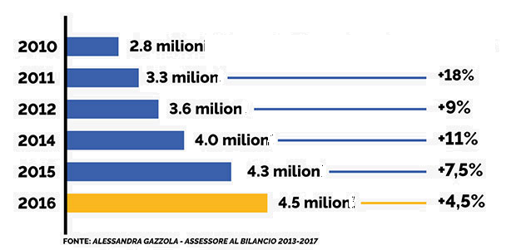
Effetti delle soluzioni tecniche
Risultati a Treviso (IT) Ipark (sensori wireless installati nei parcheggi a pagamento e TrevisoApp per il pagamento e la prenotazione).
Aumento dei ricavi (+60%) derivanti dal parcheggio dopo l'implementazione di Ipark (2010)

Slide 31
Effetti delle soluzioni tecniche
Risultati a Treviso (IT) Ipark (ostacoli da superare).
  Complessità nella gestione della soluzione (governance) Nel 2009 il Comune di Treviso era a conoscenza della difficile gestione di soluzioni di parcheggio intelligenti (sensori, parchimetri, hardware e software e così via).
Soluzioni
  Il quadro normativo efficiente e una governance solida hanno costituito elementi essenziali per il successo della soluzione, in particolare ai fini di garantire una concessione di lunga durata al vincitore della gara d'appalto.

Slide 32
Facilitatori e ostacoli

Slide 33
Fattori chiave delle soluzioni tecniche
  Rendere disponibili open data e codice sorgente: per promuovere l'accesso ai dati, è possibile fornire accesso a open data e al codice open source. Ciò consente agli sviluppatori e ai ricercatori di implementare le proprie innovazioni per migliorare il sistema di parcheggio;
  Sostegno dello sviluppo e uso di dati standardizzati: ad esempio, come accade nel Regno Unito, dove la Alliance for Parking Data Standards (APDS), costituita dall'International Parking & Mobility Institute (IPMI), dalla British Parking Association (BPA) e dalla European Parking Association (EPA) con la missione di sviluppare dati standardizzati, potrebbe portare a metodi di pagamento più semplici e facili in tutto il paese:
Notes:
DATA STANDARDS
The Alliance for Parking Data Standards (APDS), formed by the International Parking & Mobility Institute (IPMI), the British Parking Association (BPA), and the European Parking Association (EPA), is a not-for-profit organization with the mission to develop, promote, manage, and maintain a uniform global standard that will allow organizations to share parking data across platforms worldwide. The web site https://www.allianceforparkingdatastandards.org/news provides information on the association key initiatives.

Slide 34
Ostacoli chiave all'implementazione
  Tecnologia: robustezza dei sensori: i prezzi su misura contribuiscono a migliorare la gestione del parcheggio e a ottimizzare i risultati, ma l'ostacolo deriva dal fatto che la tecnologia funzioni o meno (o quando), con esempi quali la degradazione precoce delle batterie, le interferenze elettromagnetiche, il controllo operativo sulla trasmissione dei dati;
  Ostacoli normativi: è necessaria una legislazione flessibile per consentire che i parcheggi siano polivalenti, affinché l'autorità possa modificarne frequentemente la designazione. Ad esempio, i posti auto dei residenti che sono liberi durante il giorno possono essere messi a disposizione per soste brevi e addebitati al minuto, in base a varie tariffe.
  Investimento: gli investimenti iniziali costituirebbero un ostacolo, anche se a lungo termine i risparmi in termini di efficienza e di controllo soste, nonché le ulteriori entrate derivanti dalle microtransazioni, potrebbero migliorare la posizione finanziaria complessiva.
Notes:
An overview on technical barriers in the use of sensors for dynamic demand-responding parking pricing can be found in the
San Francisco SFpark Pilot Project Evaluation: http://sfpark.org/about-the-project/pilot-evaluation/

Slide 35


Grazie.
Riccardo Enei
Dati di contatto
ISINNOVA, Italia
Via Sistina 42, 00187, Roma
renei@isinnova.org
http://www.civitas.eu

